Slide 1
3º

Slide 2
3° trim 2023

Slide 4
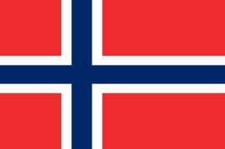
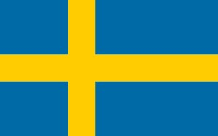
Chipre
Noruega
Sérvia
Letônia
Polônia
Irlanda
Finlândia
Montenegro
Suécia
Reino Unido
Grecia
Hungria

Slide 5
ÍNDICE
Escolha um informativo clicando sobre ele
Montenegro
Servia
Polônia
Letônia
01 de julho – O pequeno Cozinheiro
08 de julho – Batizado como Jesus
15 de julho – Domando Ondas Gigantes
22 de julho – O Menino do Balão
29 de julho – Teste no Sábado
05 de agosto – “Que Deus Pare a Chuva!”
12 de agosto – Entre Rosas e Anjos
19 de agosto – Laranjas e Limões
26 de agosto – Comida Saudável
02 de setembro – Uma pequena Missionária
09 de setembro – Piano, Desbravadores e Jesus
16 de setembro – Orando por um Mosquito
23 de setembro – Deus das Beterrabas
30 de setembro – Uma Garota Totalmente Nova

Slide 6
S01 - Missões – 01 de julho
O Pequeno Cozinheiro
Montenegro
Luka

Slide 7
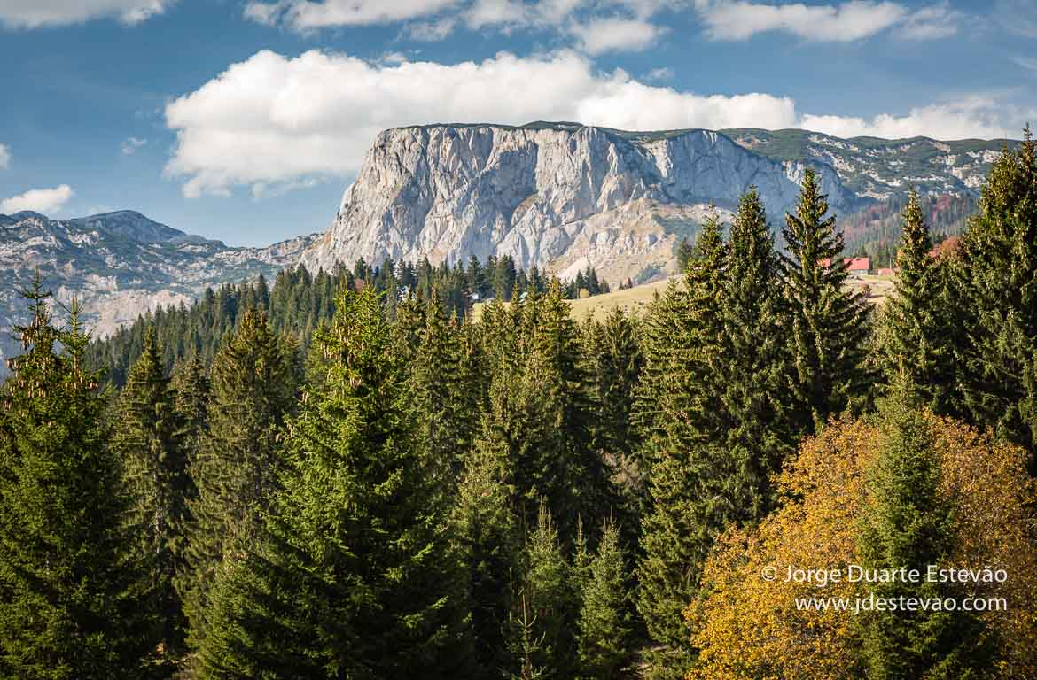
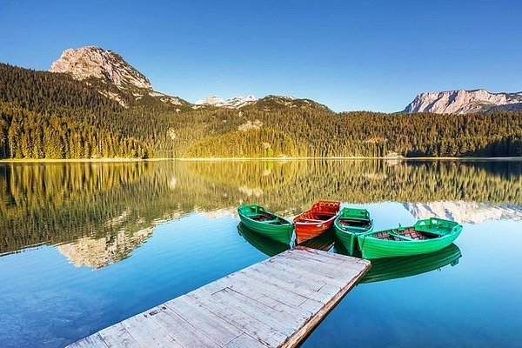
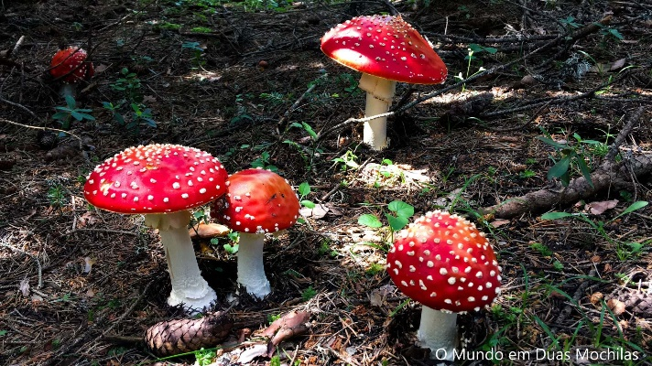
A mensagem adventista do sétimo dia foi pregada pela primeira vez na península dos Bálcãs em 1880, quando A. Seefried foi para Skoplje, na Macedônia, como representante da Sociedade Bíblica Britânica e Estrangeira.
O parque Nacional de Durmitor é um dos bonitos passeios que se pode fazer em Montenegro.
Tem esse nome por causa do monte Durmitor
Na região existem cogumelos muito bonitos, mas são venenosos.
parque Nacional de Durmitor
Lago Negro em Durmitor

Slide 8
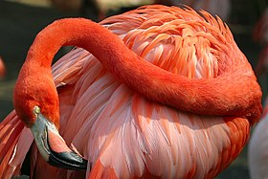
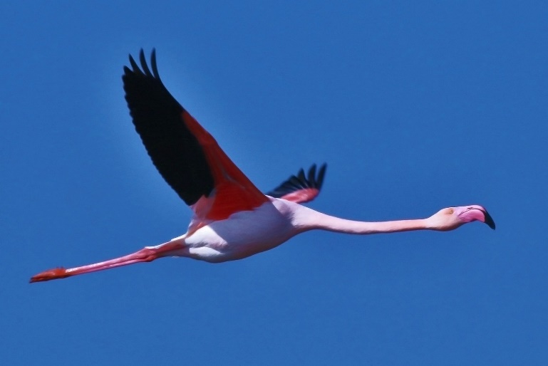
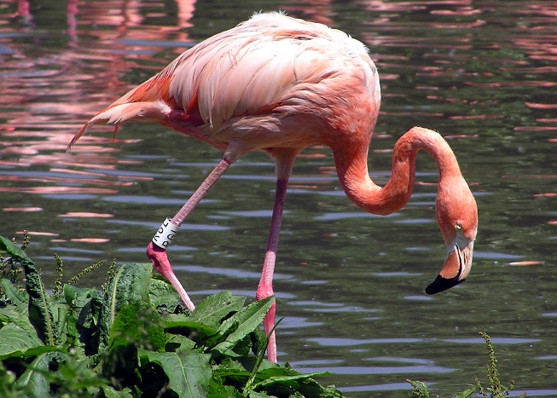
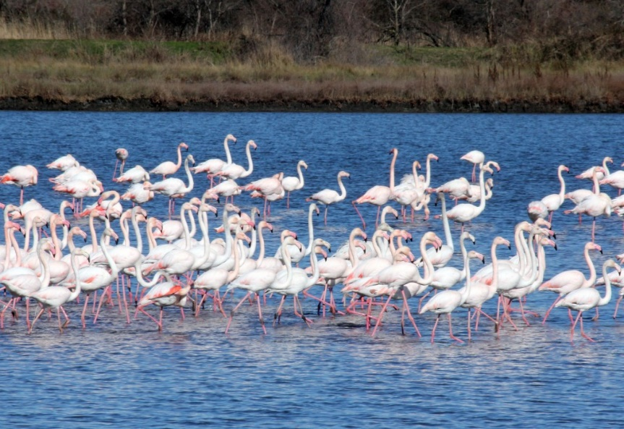
Flamingos
Os flamingos são aves pernaltas, de bico encurvado, que medem entre 90 e 150 cm. Sua coloração vem da alimentação rica em carotenos, que são pigmentos que eles conseguem através de algas e camarões, por exemplo.
Os flamingos são aves gregárias, que vivem em bandos numerosos junto a zonas aquáticas. Algumas espécies conseguem inclusivamente habitar zonas de salinidade extrema.
Em Montenegro a cidade de Ulcinjska, uma das maiores produtores de sal do mediterrâneo, Abriga em um lago cerca de 500 flamingos.
Bandeira de Montenegro

Slide 9
S02 - Missões – 08 de julho
Batizado Como Jesus
Montenegro
Andrija

Slide 10
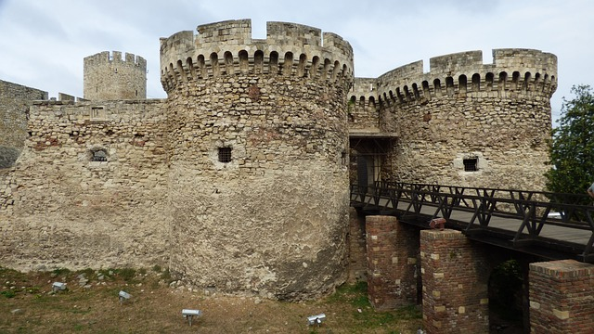
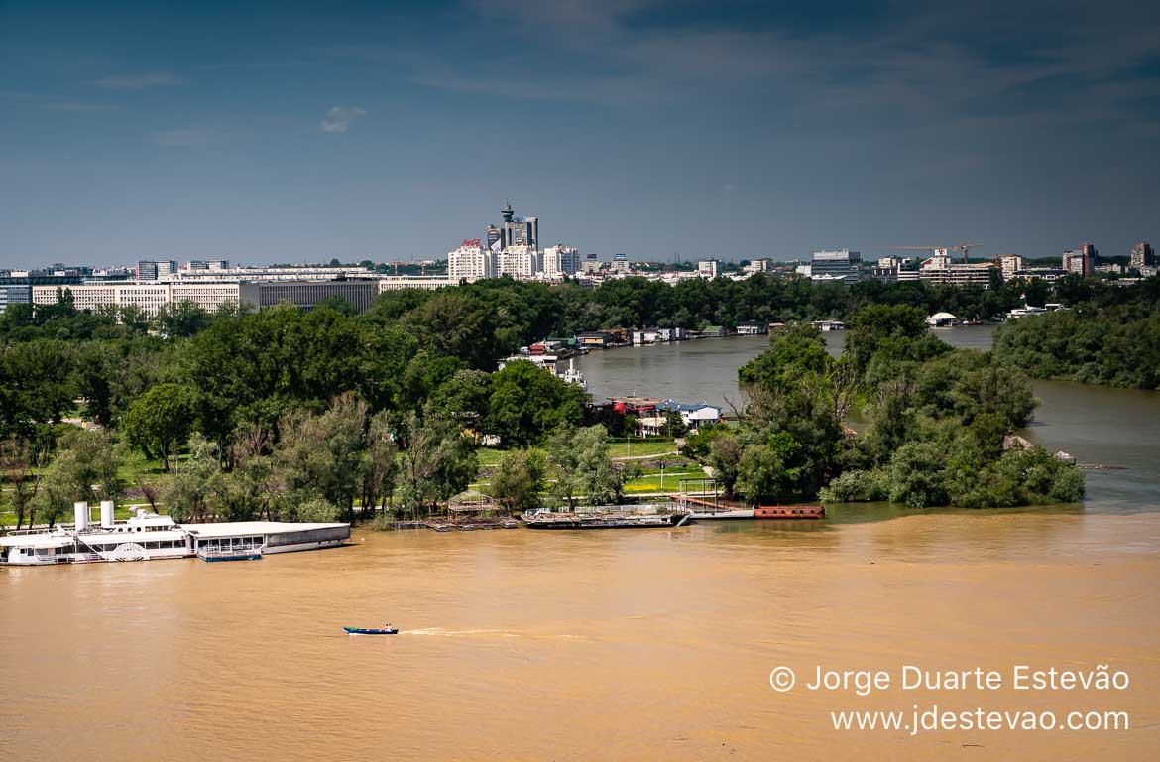
Petar Todor foi o primeiro ministro adventista do sétimo dia nascido em Iugoslávia para trabalhar em seu próprio país. Ele e sua esposa foram batizados em Arad, Romênia, em 1900. Três anos depois, em uma conferência em Cluj, Romênia, ele foi escolhido para servir como obreiro bíblico e no ano seguinte foi enviado como pastor para a Sérvia.
Belgadro é uma importante cidade da Sérvia. Possui um castelo que começou a ser construído no século III (cerca de 200 anos depois de Cristo).
De lá pode-se ver o encontro dos rios Danubio e Sava.
Passeio na Sérvia – Fortaleza de Belgrado
Encontro dos rios Sava e Danubio

Slide 11
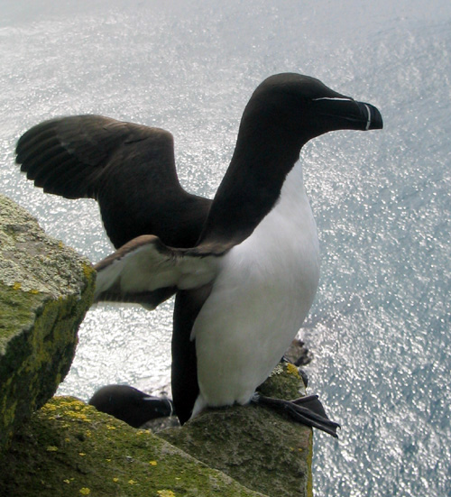
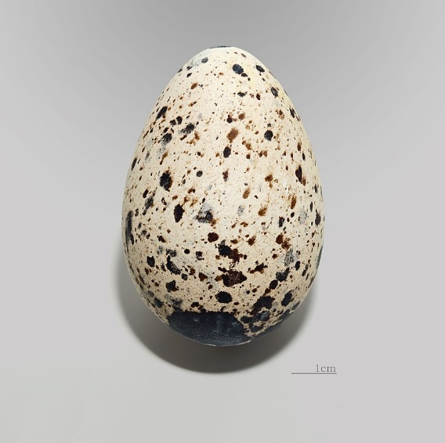
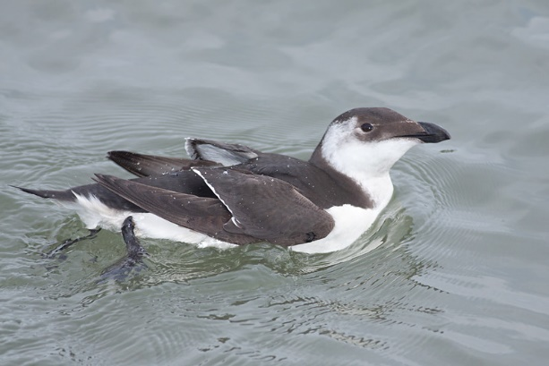
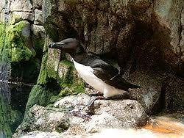
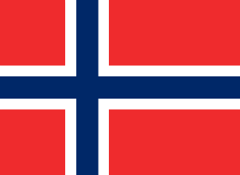
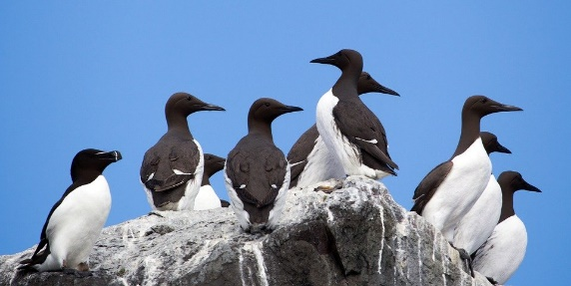
Torda Mergulheira
A torda-mergulheira mede entre 38 e 43 cm de comprimento e tem uma envergadura de asas (usadas essencialmente para nadar) de 60–69 cm.
Habita ilhas rochosas do Oceano Atlântico Norte.
Esta espécie procria e cuida de seus filhotes em penhascos.
Passa o inverno normalmente na costa portuguesa, tanto juvenis como adultos, podem ser facilmente observados a mergulhar quando se alimentam, por vezes muito perto da praia.
Bandeira da Noruega

Slide 12
S03 - Missões – 15 de julho
Domando Ondas Gigantes
Montenegro
Ilija

Slide 13
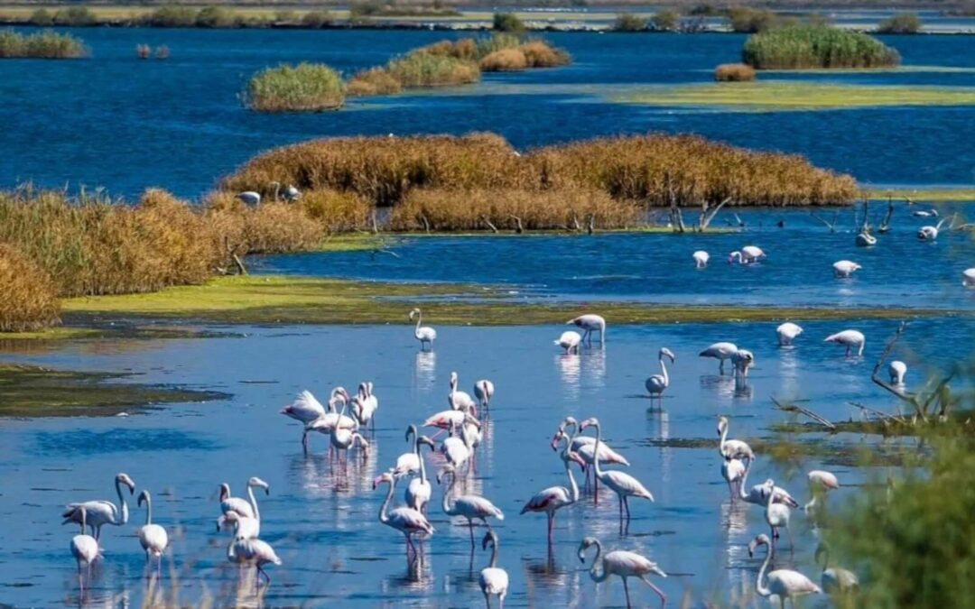
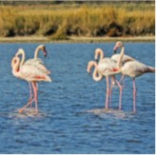
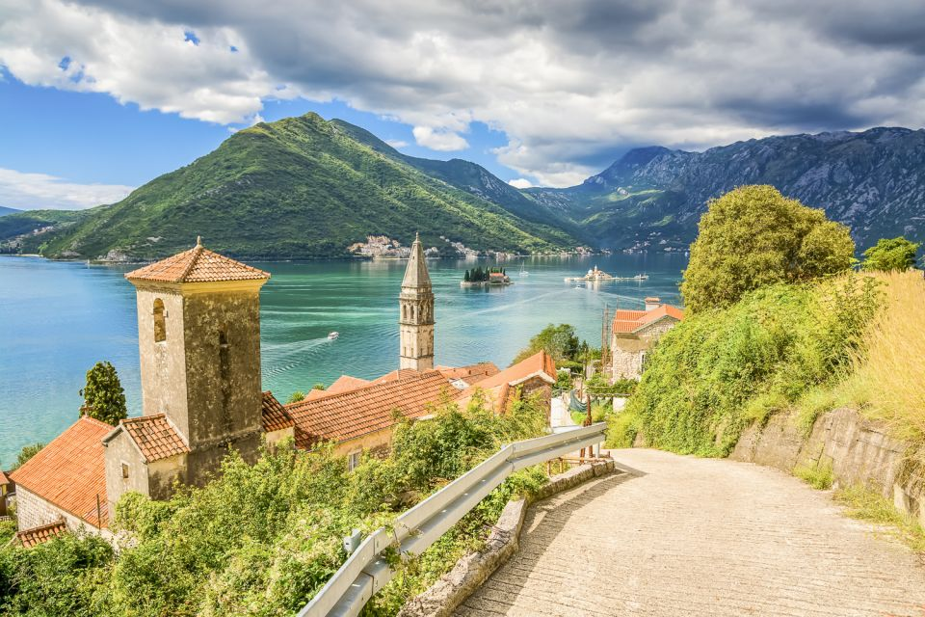
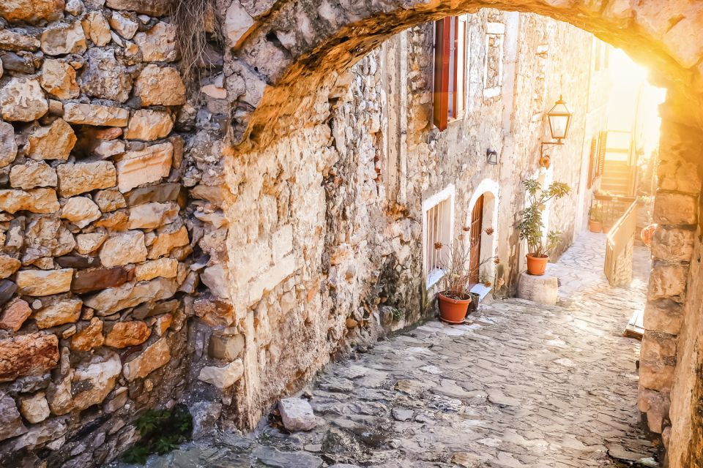
A região das salinas de Ulcinjska em Montenegro, é o maior produtor de sal do Mediterrâneo. Lugar para mais de 500 flamingos e até para mais de 40.000 aves.
Montenegro possui vilas medievais e muitas atrações naturais.

Slide 14
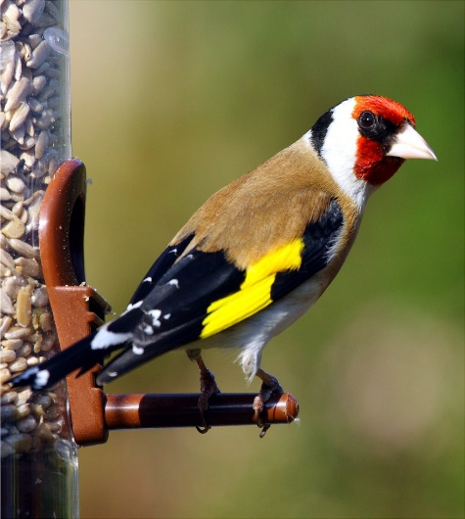
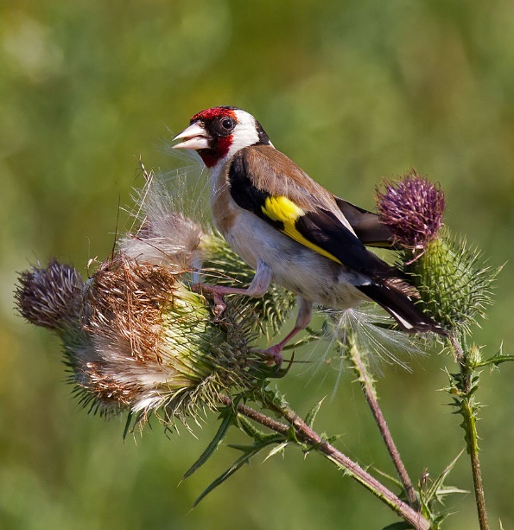
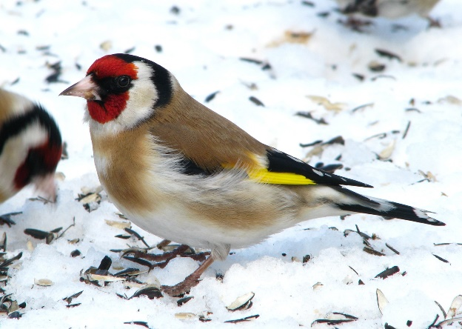
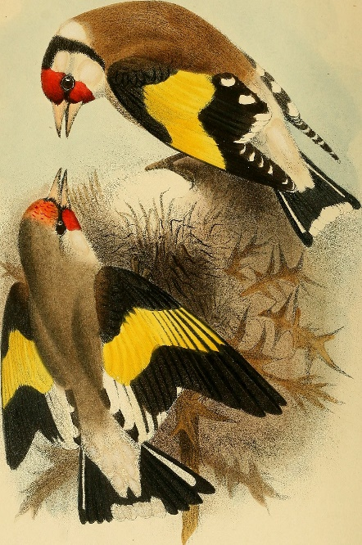
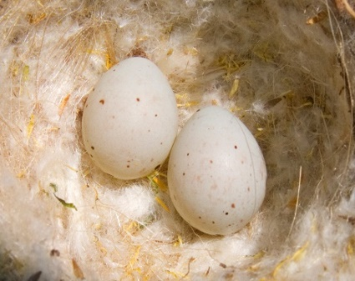
Pintassilgo português
Carduelis carduelis
O pintassilgo é uma pequena ave, comum na Europa, especialmente na Albânia;
Medem cerca de 13 cm, com cerca de 20 g de peso;
O adulto possui a face vermelha e o resto da cabeça preta e branca. As asas são pretas com uma barra amarelo vivo. Bico cor de marfim, grande e pontiagudo;
A fêmea põe de 4 a 6 ovos azuis com manchas pretas, e a incubação dura de 11 a 14 dias;
Alimenta-se basicamente de grãos silvestres especialmente de sementes de cardos.
Pintassilgo se alimentando de cardo
Bandeira da Albânia

Slide 15
S04 - Missões – 22 de julho
O Menino do Balão
Servia
Voya

Slide 16
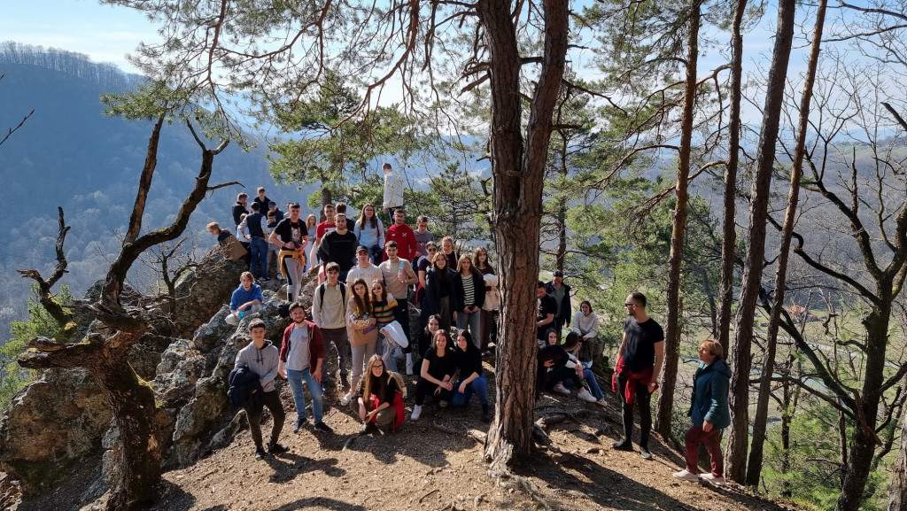
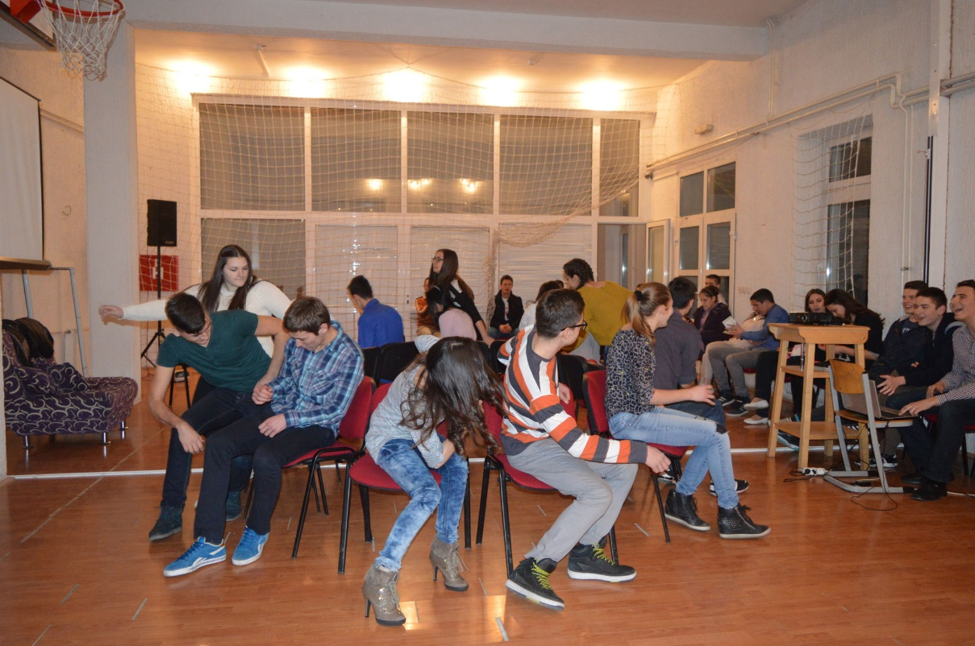
Com a formação da Iugoslávia no final da Primeira Guerra Mundial, a Conferência da União Iugoslava foi fundada em Novi Sad (Sérvia) em 1925 e posteriormente transferido para Belgrado. Voya estuda em uma escola adventista em Novi Sad que foi estabelecido com uma oferta do décimo terceiro sábado de 1997.
As imagens são de alunos do colégio onde Voya estuda na Sérvia. Em um passeio e no Centro de vivência da Escola.
Bandeira da Sérvia

Slide 17
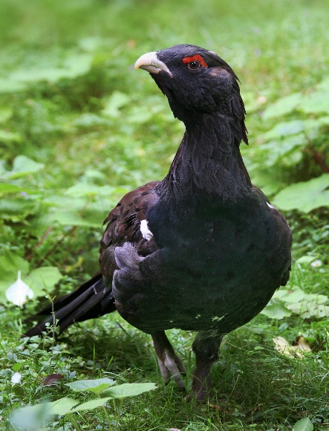
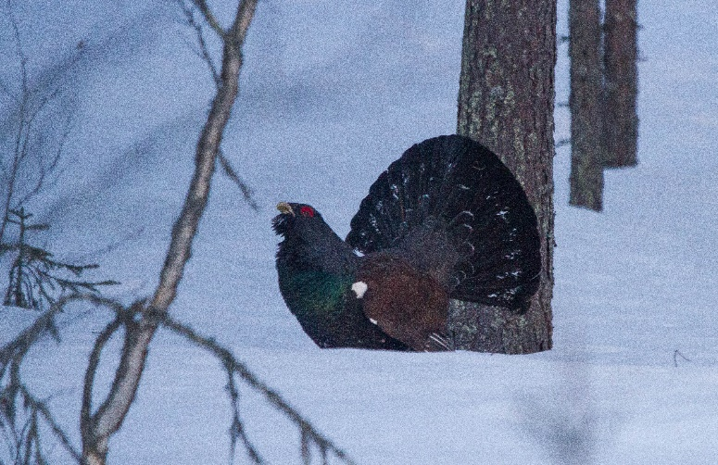
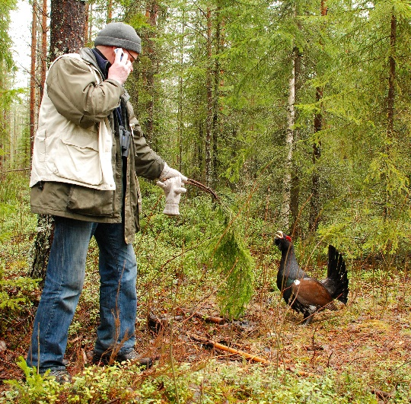
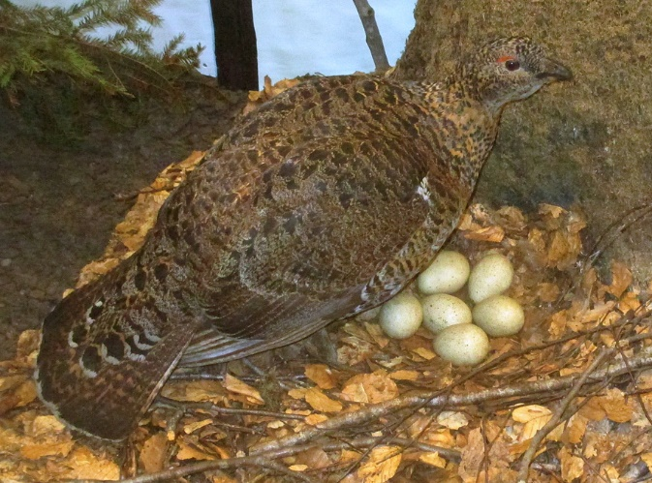
Tetraz grande
Tetrao urogallus
O tetraz grande é uma ave encontrada em várias partes da Europa, inclusive na Bósnia e Herzegovina;
Mede aproximadamente 86 cm e pode pesar até 5kg;
O macho apresenta coloração inteiramente escura e marrom, peito com reflexos verdes e manchas vermelhas ao redor dos olhos. É agressivo e vive sozinho a maior parte do tempo;
A fêmea tem coloracão acobreada e vive em bandos;
Se alimenta de brotos, flores e frutos;
A fêmea põe de 5 a 8 ovos e a incubação dura 26 dias.
Bandeira da Bósnia e Herzegovina

Slide 18
S05 - Missões – 29 de julho
Teste no Sábado
Servia
Marta

Slide 19
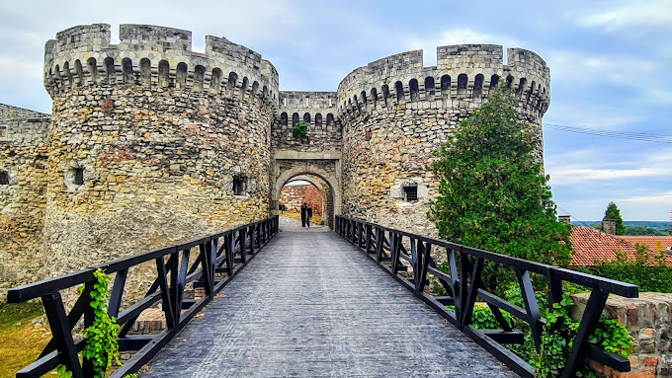
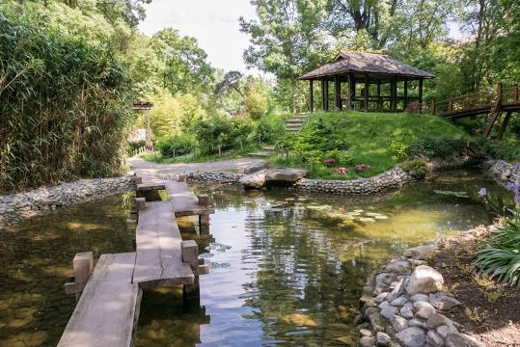
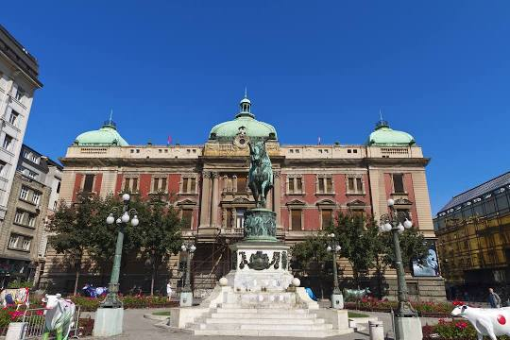
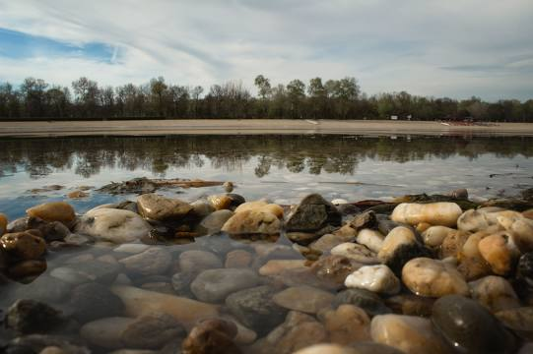
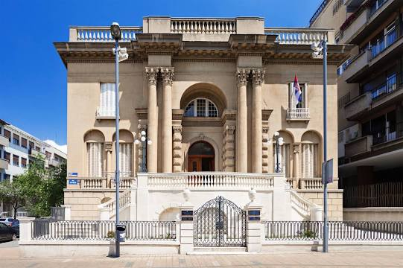
Passeio em Belgrado
Capital da Sérvia
Fortaleza de Kalemegdan
Jardim Botânico
Museu Nacional
Lago Sava
Museu Nicolas Tesla

Slide 20
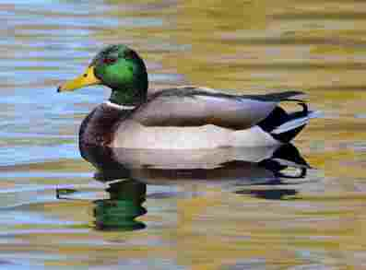
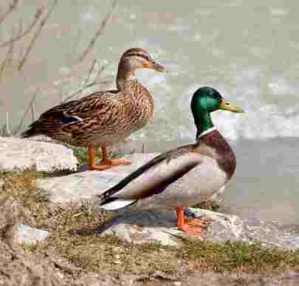
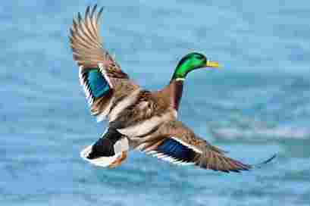
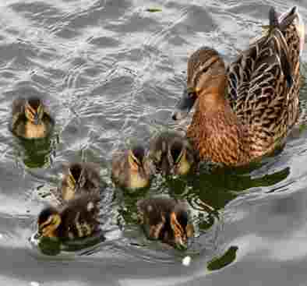
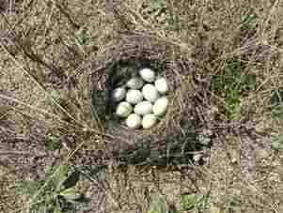
Pato real
Anas platyrhynchos
O pato real é uma ave que habita vários países da Europa, inclusive a Holanda;
Os machos têm a cabeça verde e asas e barriga cinzenta, enquanto que as fêmeas têm uma plumagem castanha salpicada;
Mede de 50 a 65 cm de comprimento, pesa de 850g a 1,5 kg.
A fêmea põe de 9 a 13 ovos de cor creme ou esverdeada;
A incubação, feita pela fêmea, dura 27 – 28 dias;
As crias saem logo do ninho para se alimentar, pois são capazes de nadar desde muito cedo.
Macho (à direita) Fêmea (à esquerda)
Bandeira da Holanda

Slide 21
S06 - Missões – 05 de agosto
“Que Deus pare a Chuva!”
Polônia
Julia

Slide 22
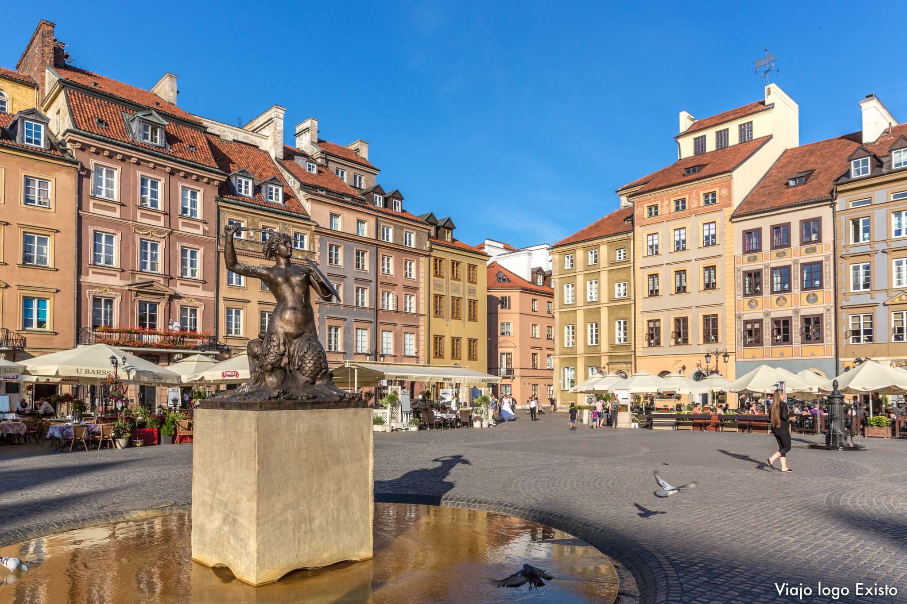
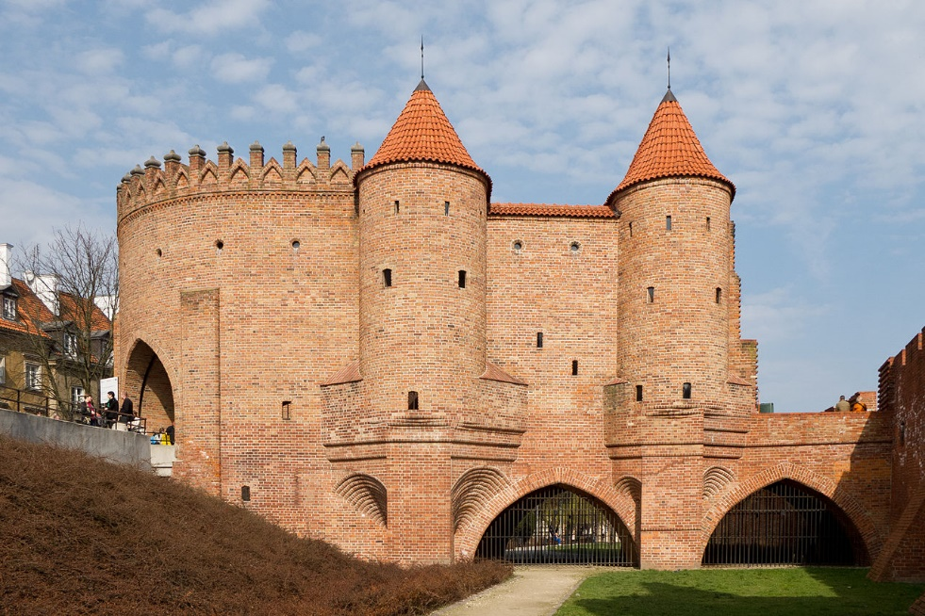
Em 1900, um alemão chamado H. Schmitz começou a pregar em Varsóvia, a capital da Polônia. Como não sabia falar polonês, começou seu trabalho indo de casa em casa, lendo os nomes nas portas. Sempre que encontrava um nome alemão, batia, e quando estava convidado, ele falou sobre as crenças adventistas do sétimo dia. Como resultado de nessa empreitada missionária, a primeira igreja foi organizada depois de alguns meses com membros de língua alemã.
Varsóvia
Centro Histórico de Varsóvia

Slide 23
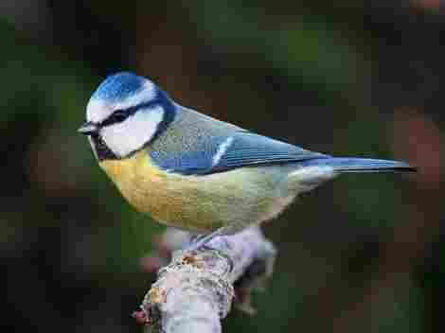
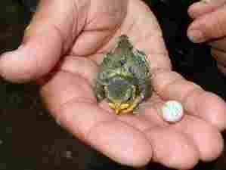
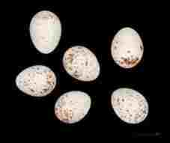
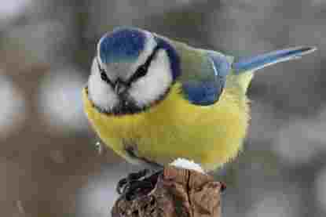
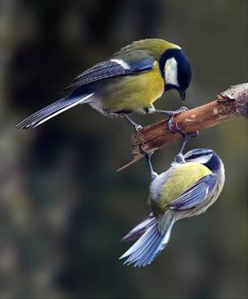
Chapim azul
O Chapim azul é um pássaro muito comum na Polônia;
É pequenininho, lindo e colorido. De plumagem azul, amarela, branca e preta, que mede de 10,5 a 12 cm de comprimento;
É uma ave residente, isto é, a maioria destas aves não migra;
Se alimenta de insetos, aranhas, e no inverno comem sementes e frutos;
Põe de 7 a 12 ovos e a incubação dura de 14 a 16 dias.
Bandeira da Polônia

Slide 24
S07 - Missões – 12 de agosto
Entre Rosas e Anjos
Polônia
Melisa

Slide 25
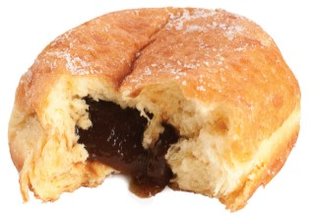
Paczki é uma massa polonesa moldada em bolas e recheada com recheios doces, semelhantes a uma rosquinha de geléia. Tradicionalmente reservado para a terça-feira gorda/Mardi Gras, alguns cristãos se entregam a esta guloseima para consumir seus ovos, leite e manteiga antes da Quaresma. Os poloneses comem milhões de paczkis apenas neste dia.
Estima-se que mais 100 milhões de Paczki, uma rosquinha recheada, é consumida cada ano durante a quinta-feira antes da Quaresma. O Paczki é comido na Polônia pelo menos desde a Idade Média.
Paczki
A Floresta Torta na Polônia. Não se sabe porque as árvores são tortas.

Slide 26
Pisco do peito ruivo
Erithacus rubecula
O Pisco do peito ruivo é uma ave muito popular na Irlanda;
Tem um canto melodioso muito bonito e forte;
É uma ave pequena, com cerca de 14 cm;
Quando adultos apresentam uma cor alaranjada no peito;
Se alimentam de insetos, aranhas, minhocas e caracóis;
Põe de 4 a 6 ovos, e a incubação dura 13 a 14 dias;
É tão querido no país, que os irlandeses usam sua imagem para ilustrar cartões de natal.
Filhote de pisco do peito ruivo
Bandeira da Irlanda

Slide 27
S08 - Missões – 19 de agosto
Laranjas e Limões
Polônia
Ryszard

Slide 28
Polônia
• Mikołaj Kopernik, ou Nicolau Copérnico, foi um famoso astrônomo e matemático, nasceu em 1473 em Torun, Polônia.
Sua Teoria Heliocêntrica foi a primeira a propor que os planetas giram em torno do sol e não o contrário.
• Marie Curie nasceu em Varsóvia, Polônia, em 7 de novembro de 1867. Junto com seu marido, ela descobriu o elemento polônio (Po), que leva esse nome como homenagem ao lugar em que nasceu. Ganhou seu primeiro Prêmio Nobel de Física em 1903.
• A mina de sal Wieliczka na Polônia é uma das mais antigas do mundo. Foi construída no século XIII. As atrações da mina incluem dezenas de estátuas, três capelas e uma catedral inteira esculpida em sal pelos mineiros.
Marie Curie
Copérnico
Esculturas em sal
mina de sal Wieliczka

Slide 29
Airo
Uria aalge
O airo é uma ave marinha encontrada na Noruega;
É branca, com a plumagem da cabeça, costas e asas preta;
Seu bico é grande e pontiagudo;
Mede de 38 a 46 cm de comprimento;
Alimenta-se no mar alto de peixes e outros animais marinhos, que captura com o bico, mergulhando até uma profundidade de 60 metros;
A fêmea põe um único ovo com o formato de pêra.
Bandeira da Noruega

Slide 30
S09 - Missões – 26 de agosto
Comida Saudável
Letônia
Anna

Slide 31
Diz uma lenda que a primeira árvore de Natal do mundo surgiu na Letônia, no distante ano de 1510. A peça teria sido instalada na capital, Riga, na praça que abrigava o mercado da cidade.
O lado curioso da Letônia começa no idioma. A língua oficial do país é o letão, uma das línguas mais antigas da Europa, e boa parte da população fala russo fluentemente.
Isso acontece porque, até a década de 1990, a Letônia fazia parte da União das Repúblicas Socialistas Soviéticas (URSS).
Em Latgale, existe ainda um terceiro idioma: boa parte dos habitantes fala o latgálio, que só tem falantes nesta região do mundo.
Feliz sábado em Letão: Laimīga Sestdiena
Riga vista a partir do Rio Duina
Árvore de natal em Riga

Slide 32
Papagaio do mar
Fratercula arctica
O papagaio do mar é uma das aves encontradas no litoral da Islândia;
Possui bico colorido, pés alaranjados, parecidos com os de pato;
Excelente nadador, mergulha no mar para conseguir suas presas;
É pequeno. Mede de 28 a 30 cm de comprimento e pesa cerca de 400g;
A fêmea põe apenas um ovo e a incubação dura de 39 a 45 dias;
Se alimenta de pequenos peixes, crustáceos e moluscos;
Vive de 20 a 25 anos.
Bandeira da Islândia

Slide 33
S10 - Missões – 2 de setembro
Uma Pequena Missionária
Letônia
Anna

Slide 34
Uma subminiatura câmera, o Minox, foi criado pelo inventor letão Walter Zapp em 1936 e tornou-se famosa como uma câmera espiã, pois pelo seu pequeno tamanho era fácil de ser escondida.
A letônia tem várias florestas. Com árvores bastante grandes.
Latgale, é a terra dos lagos azuis.
Minox
Parque Natural de Tērvete
Floresta na Letônia
Região de Natgale

Slide 35
Cegonha branca
Ciconia ciconia
A cegonha branca é a ave símbolo da Lituânia, conhecida como a terra das cegonhas;
É uma ave de grande porte. Mede de 1m a 1m15cm, da ponta do bico até ao fim da cauda;
Sua plumagem é quase toda branca, com preto nas asas. Os adultos têm longas patas vermelhas e bicos vermelhos longos e pontiagudos;
A cegonha-branca é uma ave migratória de longa distância, invernando em África;
É uma ave carnívora, que come insetos, peixes, anfíbios, pequenos mamíferos, etc;
A fêmea põe geralmente 4 ovos, ambos fazem a incubação que dura 33-34 dias.
Um jovem adulto. Os bicos ficam progressivamente vermelhos a começar da base.
Bandeira da Lituânia

Slide 36
S11 - Missões – 09 de setembro
Piano, Desbravadores e Jesus
Letônia
Anna

Slide 37
Evangelistas leigos na Letônia, incluindo muitos jovens, foram treinados com a ajuda de dois manuais, intitulados Como Devo Dar Estudos Bíblicos? e Gospel Sales Manual, publicado nessa época. Na década de 1930, um evangelista organizou aulas bíblicas especiais para jovens, uma sociedade coral e uma orquestra na Letônia. Após quatro anos de treinamento, os jovens participaram de uma campanha evangelística em todo o país. Eles percorreram o país, fornecendo música para serviços evangelísticos e, ao mesmo tempo, dando concertos públicos que proporcionaram mais de fundos suficientes para as despesas da viagem.
Passeio pelo Canal em Riga
Centro velho de Riga (capital da Letônia)

Slide 38
Melro Preto
Turdus merula
O Melro preto é a ave símbolo da Suécia;
O macho é completamente preto, com exceção do bico de cor amarela, enquanto que a fêmea adulta e os juvenis são predominantemente de cor castanha;
Mede 23,5 – 29 cm de comprimento e pesa de 80 a 125g;
Alimenta-se de insetos, vermes e frutos;
A fêmea põe de três a cinco ovos verde-azulados salpicados com pequenas manchas;
A incubação dura de 12 a 14 dias.
macho adulto
de cima para baixo: juvenil; macho adulto;
fêmea adulta.
fêmea
Bandeira da Suécia

Slide 39
S12 - Missões – 16 de setembro
Orando por um Mosquito
Letônia
Vineta

Slide 40
Os pássaros da Letônia incluem rouxinóis, papa-figos, melros, pica-paus, corujas, tetrazes, perdizes, tentilhões, tomtits, codornas e cotovias. Cegonhas e garças podem ser encontradas nos pântanos e prados.
Codorna
Garças
Rouxinol Comum
Casal de Cegonhas

Slide 41
Poupa-eurasiática
Upupa epops
A poupa é uma ave encontrada em várias partes da Europa, inclusive na Croácia;
Mede cerca de 25 a 29 cm de comprimento e tem bico comprido;
Apresenta um padrão preto e branco nas asas, sendo castanha/ocre na cabeça e pescoço;
Tem longa crista alaranjada, com extremidades negras, que ela pode abrir ou fechar em leque à vontade;
A fêmea põe de 2 a 6 ovos e a incubação dura 17 dias;
Alimenta-se de larvas, vermes e pequenos lagartos.
Bandeira da Croácia

Slide 42
S13 - Missões – 23 de setembro
Deus das Beterrabas
Letônia
Vineta

Slide 43
A obra adventista do sétimo dia na Letônia começou em meados da década de 1890 quando Gerhard Perk e vários colportores começaram a trabalhar nas cidades bálticas. Em 1895, Perk iniciou o trabalho evangelístico em Riga, capital da Letônia, e em 14 de maio de 1896, L. R. Conradi organizou uma igreja de 12 membros lá.
Gerhard Perk também foi a Berlin, onde John Lipke se converteu. Depois John Lipke veio ao Brasil como Missionário e entre muitas outras atividades fundou o Seminário Adventista em São Paulo, Atualmente o UNASP – Centro Universitário Adventista de São Paulo
Gerhard Perk
RIGA na Letônia
John Lipke
UNASP – São Paulo

Slide 44
Ostraceiro-europeu
Haematopus ostralegus
O ostraceiro-europeu é uma ave migratória, encontrada na costa da Finlândia;
Robusto, com um longo bico laranja e patas curtas de cor rosada;
Tem plumagem preta na cabeça, dorso e asas, com a barriga muito branca;
Tem comprimento médio de 43 cm e vive solitário;
Alimenta-se de ostras, mexilhões, crustáceos, etc;
A fêmea põe 3 ovos e ambos incubam durante cerca de 25 dias.
Bandeira da Finlândia

Slide 45
S14 - Missões – 30 de setembro
Uma Garota Totalmente Nova
Letônia
Vineta

Slide 46
Entrada para o de Castelo de Césis
Kuldiga – Veneza da Letônia
Castelo de Césis
Palácio de Rundale
Passeio pela
Letônia

Slide 47
Rolieiro-europeu
Coracias garrulus
O Rolieiro é uma ave migratória, passa o verão em várias partes da Europa, inclusive na Macedônia. No inverno, migra para para o sul do Saara;
Tem a cabeça e o ventre azuis-esverdeados e o dorso castanho-avermelhado. Mede cerca de 30 a 32 cm de comprimento;
Se alimentam de escorpiões, besouros e gafanhotos;
A fêmea põe de 4 a 7 ovos e a incubação dura 19 dias.
Bandeira da Macedônia

Slide 49
Projetos para o Próximo Trimestre
A oferta do décimo terceiro sábado apoiará dois projetos na
Divisão Centro Oeste Africana
Escola Adventista do Sétimo Dia de Formação em Enfermagem e Obstetrícia Asamang, Abrepo Tikese, Gana
Escola Elementar bilingue em Bandjoun, Camarões
Divisão Centro Oeste Africana
3° trimester 2023

